Slide 1
Путешествие в Мир сказок

Slide 3
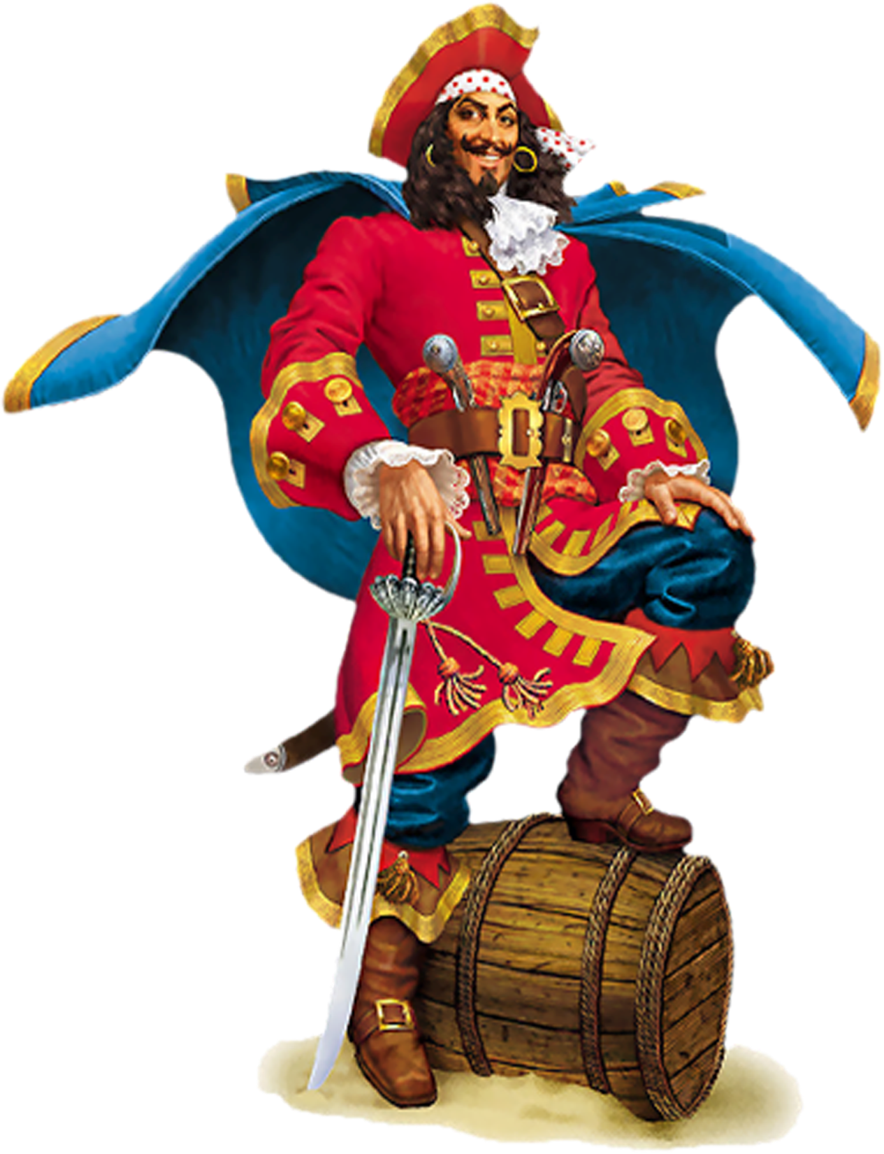

Slide 4
_ О _ _ О _ О _ А _ О _ А _ ь

Slide 5
ДОБРО ПОЖАЛОВАТЬ!

Slide 6
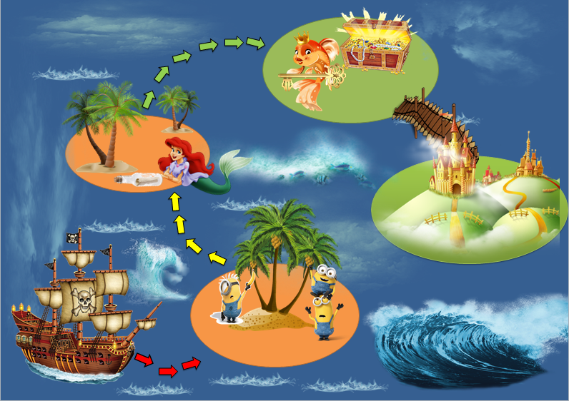

Slide 7
Вежливые слова
Пожалуйста
Спасибо
Разрешите
будьте здоровы
• можно спросить;
• доброе утро;
• спокойной ночи

Slide 8
Кто?
Что?

Slide 9
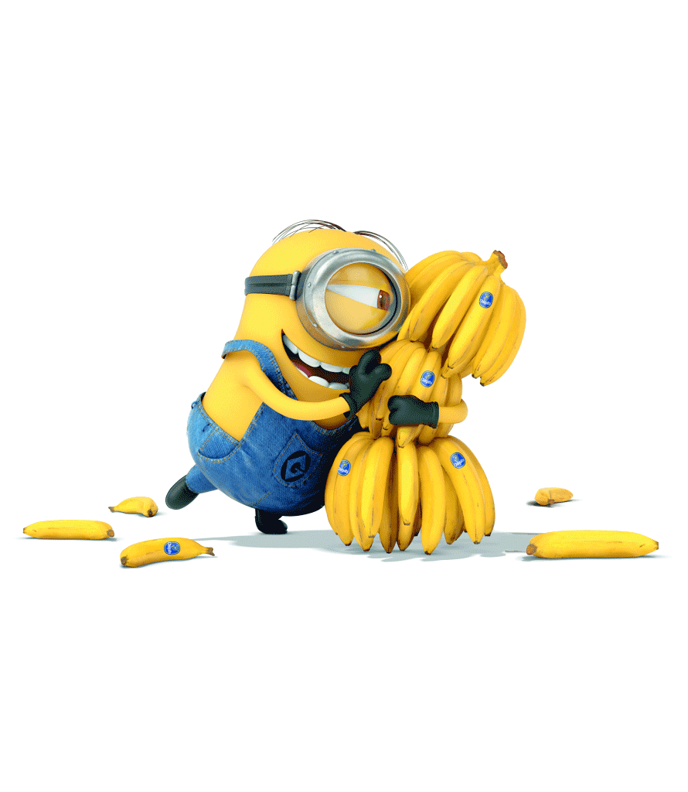

Slide 11
ка
Н,

Slide 12
НИТКА

Slide 13
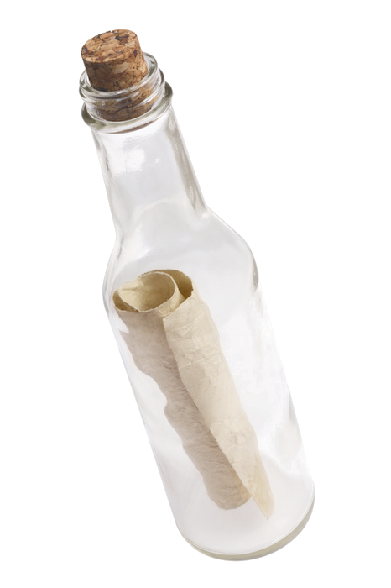

Slide 14
Здравствуйте ребята!
Если вы нашли письмо значить вы очень умные!
Для того что бы вам проплыть до следующего берега вам нужно найти спрятанные слова.

Slide 15
СУН
КО
РА
МО
БЛЬ
КА
СКАЗ
ДУК
РЕ

Slide 16
СКАЗКА
МОРЕ
КОРАБЛЬ
СУНДУК

Slide 17
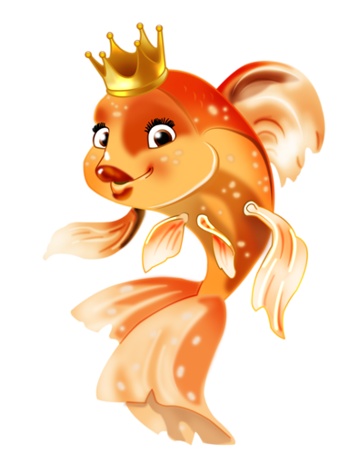

Slide 18
Живёт в нём вся вселенная
А вещь обыкновенная

Slide 19
ТЕЛЕВИЗОР

Slide 20
Брат с братом через дорогу живут,
а один другого не видит

Slide 21
ГЛАЗА

Slide 22
Из горячего колодца
Через нос водица льётся

Slide 23
ЧАЙНИК

